Slide 1
УРОК-ПОДОРОЖ ПО КРАЇНІ
“БУКВОЗНАЙКО”
1 КЛАС
Блистівський НВК
Тема:звуки [т],[т'],позначення їх буквою те .
Читання слів,складів,речень,оповідання.
ПІДГОТУВАЛА:ДОБОРОВИЧ В.В.

Slide 2


Що ми будемо робити
1.ВИВЧИМО БУКВУ “ТЕ”
2.ЧИТАТИ СКЛАДИ,СЛОВА,РЕЧЕННЯ З НОВОЮ БУКВОЮ
3.ЗВУКО-БУКВЕНИЙ АНАЛІЗ СЛІВ
БАЖАЮ ВСІМ УСПІХУ

Slide 3





ЗУПИНКИ
1.Осіння
2.Дихальна
3.Звукова
4.Буквиця
5.Читальна
6.Відпочинок
7.Віночок
8.Підсумок
Notes:
ПОДОРОЖ НА РІЗНИХ ВИДАХ ТРАНСПОРТУ

Slide 4


Зупинка “Осіння”
1.Загадка
Голі поля,мокне земля,
Вітер гуляє,лист облітає.
2.Кросворд
’ ОПАД

Slide 5


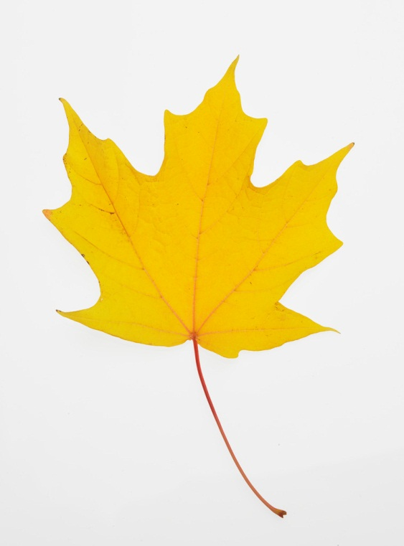

ЗУПИНКА“ДИХАЛЬНА”
1.Дмухаємо на листок.
2.Дмухаємо на листя.
3.Здуваємо листя з дерева.

Slide 6

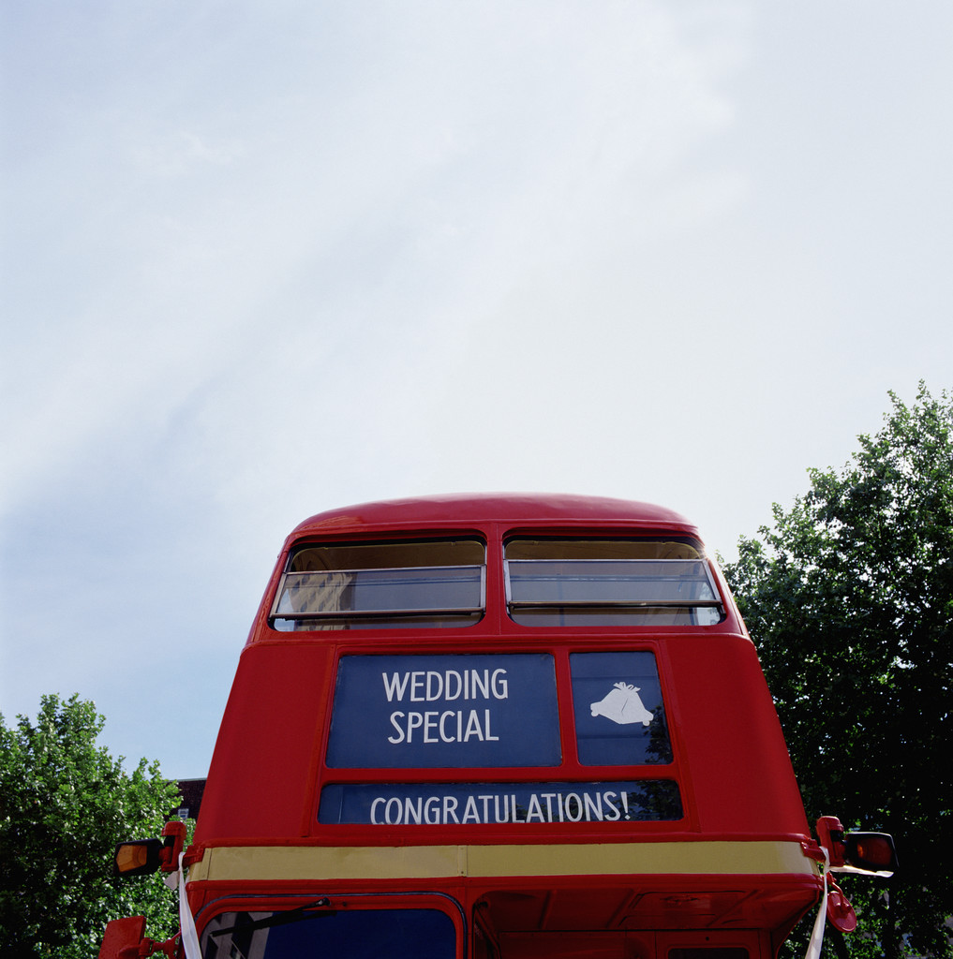
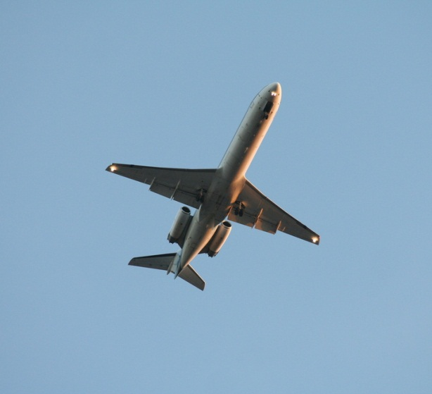

Зупинка “ЗВУКОВА”
1. ТРОЛЕЙБУС
ТРАМВАЙ
ТАКСІ
[- - · - - ·' = ] [- · - = ·'] [- - · - ·' = - · -]
2.Назвати одним словом
Т,Н,А,Р,П,С,О,Р,Т

Slide 7


Зупинка“БУКВИЦЯ”
Т т
ТА ТО ТУ ТІ ТИ ТЕ
АТ ОТ УТ ІТ ИТ ЕТ
ТА ТО УТ ІТ ТИ ТЕ
ТАК ТОМ КУТ ТУК
Notes:
ПОРІВНЯННЯ БУКВИ З ІНШИМИ ПРЕДМЕТАМИ

Slide 8
Зупинка“ВІДПОЧИКОК”
Фізкультхвилинка
Вітер дує нам в лице,
Закачалось деревце,
Вітерець тише,тише,
А деревце все вище,вище.

Slide 9
Зупинка“ЧИТАЛЬНА”
1. “ Л * СТ*ВК*”
ОПОВІДАННЯ ЗА О. КОПИЛЕНКОМ
2.БЕСІДА
“НАШІ ДРУЗІ- ПТАХИ”

Slide 10
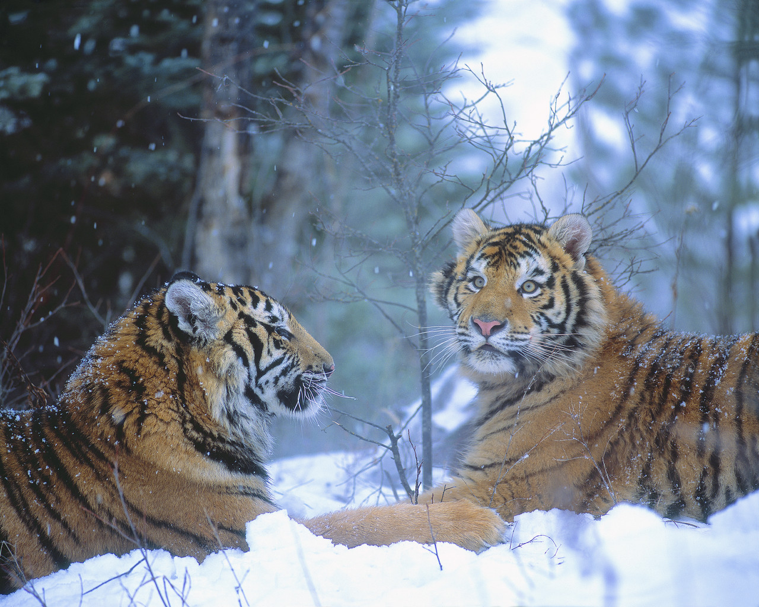
Зупинка “ВІНОЧОК”
ТОПОЛЯ
ТЕРЕН
КІТ
ТЮЛЬПАН
ТРОЯНДА
ТРЕМБІТА
-СКЛАСТИ РЕЧЕННЯ ЗІ СЛОВОМ,ЯКЕ
ВІДПОВІДАЄ НА ПИТАННЯ ХТО?

Slide 11


Зупинка“ПІДСУМКОВА”
-ЧИТАЛИ
-СКЛАДАЛИ
-РОЗГАДУВАЛИ
-ВІДПОВІДАЛИ
-ПОДОРОЖУВАЛИ
-ВІДГАДУВАЛИ
-ФАНТАЗУВАЛИ

